Slide 1
Fotocatalizadores De TiO₂ Para La Eliminación De Contaminantes Orgánicos (Naranja De Metilo) Y/O Metálicos (As) En Efluentes Acuosos

Slide 2
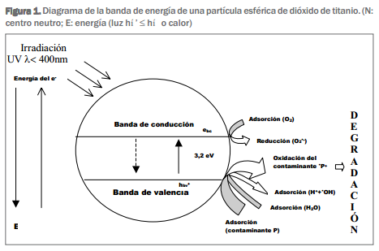
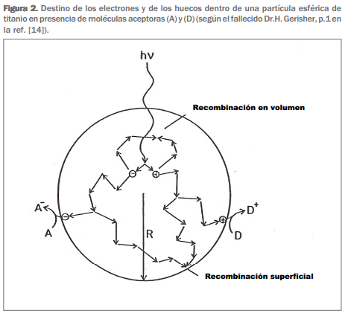
REACCIONES QUÍMICAS As y MO
Resumen de ambas reacciones:
Superar el Band-gap en la molécula de TiO2 mediante radiación UV
Una vez los electrones están en la banda de conducción, se produce la reducción del arsénico y la mineralización del naranja de metilo. En estos estados pueden ser eliminados fácilmente.

Slide 3
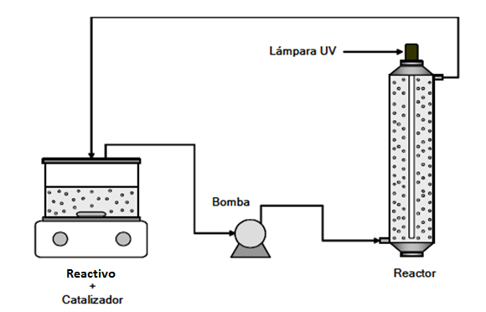
ENSAYO CATALÍTICO
El ensayo catalítico para la eliminación de compuestos orgánicos e inorgánicos se lleva a cabo en un reactor cilíndrico tipo semi-batch con recirculación, donde en el centro del mismo se sitúa una lámpara tubular de mercurio utilizada como fuente de radiación ultravioleta. El fotocatalizador se suspende mediante agitación magnética en la solución de reactivo dentro de un contenedor y ambos compuestos se alimentan al reactor que contiene la lámpara UV mediante una bomba.

Slide 4
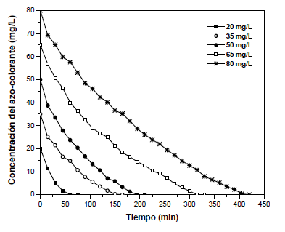
VARIABLES CRÍTICAS DEL ENSAYO (1)
las variables a controlar en el ensayo catalítico son:
(1) Concentración del reactivo
(2) concentración del catalizador
(3) fuente de luz U.V. para la fotocatálisis con TiO₂
(1) Concentración del reactivo
La concentración del reactivo disminuye con el tiempo de reacción, sin embargo, el tiempo de eliminación total se incrementa con el aumento en la concentración inicial del compuesto.
Esto es debido a que el aumento de la concentración inicial provoca que más moléculas del reactivo sean adsorbidas sobre la superficie del TiO₂ y una gran cantidad de moléculas tiendan a reducir la generación de band-gaps.
También, con el incremento en la concentración inicial, existe mayor probabilidad de que una cantidad de radiación U.V. pueda ser adsorbida por las moléculas del reaccionante antes de que ésta pueda ser interceptada por las partículas del catalizador, conllevando a una disminución en la eficiencia del proceso.

Slide 5
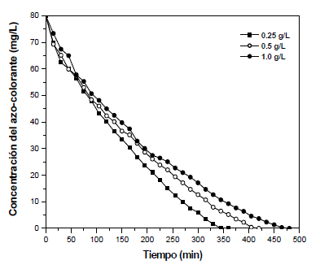
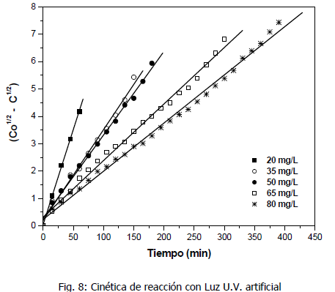
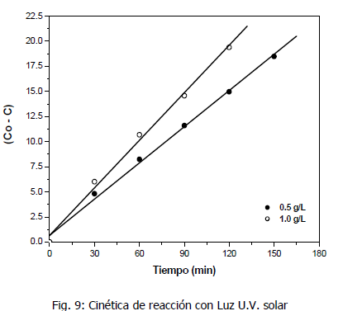
VARIABLES CRÍTICAS DEL ENSAYO (2)
(2) concentración del catalizador
Los experimentos estudiados en la bibliografía muestran que la eficiencia de la fotodegradación decrece con un aumento en la concentración del catalizador.
Como resultado del incremento en la concentración de catalizador, se genera una turbidez en la suspensión reactivo-catalizador que causa un decremento en la penetración de la luz UV al sistema, que genera una disminución de la actividad.
(3) fuente de luz U.V. para la fotocatálisis con TiO₂
Al realizar el estudio de la acción de la luz ultravioleta en el proceso, se puede concluir que la luz UV artificial proporciona unos tiempos de reacción mayores que la UV solar.
La explicación a la diferencia en tiempos de degradación total entre el experimento realizado con luz U.V. artificial y el experimento realizado con luz U.V. solar puede radicar en la intensidad de luz recibida por el catalizador, factor del cual dependen la generación de pares electrón-hueco y por tanto la eficiencia del catalizador usado.

